Slide 1

UNIVERSIDAD NACIONAL DE ASUNCIÓN
Facultad Politécnica
“Modelo de Procesos para el desarrollo
de software”
Ing. de Requerimientos - Diseño
Ellen Lujan Méndez Xavier
Profesor Orientador
Ms. Luís Gilberto Salinas
San Lorenzo, 2009

Slide 2
Contenido
Introducción.
Análisis actual e informes oficiales.
Objetivo principal y específico.
Modelos de procesos tradicionales.
Modelos de mejora de procesos.
Bases del modelo propuesto.
Procesos.
Caso de prueba.
Conclusiones.
Trabajos futuros.

Slide 3
Introducción
Automatización de procesos influye en el desarrollo de software.
Problemas
    Calidad de software
    Evaluación de calidad.
Calidad → Modelos de procesos de software.
Notes:
Actualmente, la importancia de la automatización de procesos en los diversos ámbitos de la sociedad influye en el desarrollo de software, donde el correcto funcionamiento de los mismos es imprescindible para la toma de decisiones.
La obtención de un software con calidad implica la utilización de metodologías o procedimientos estándares para el análisis, diseño, programación y prueba del software que permitan uniformar la filosofía de trabajo.
A partir del requerimiento de calidad surge lo que son los modelos de procesos de software que son representaciones generales de diversos procesos en cada etapa del desarrollo de software, así también podrían incluirse procesos de evaluación de calidad, entre otros.

Slide 4
Análisis actual e informes oficiales
Internacional (The Chaos Report 2007-2009)
    35% - 32% proyectos exitosos.
    46% - 44% sobrepasan costos y plazos, parcialmente requerimientos.
    19% - 24% no llegan a culminarse.
Reportes nacionales
    Rediex
    CTIP
El 83% de las empresas del sector no posee certificación de ningún tipo. El 17% ha declarado que sus empresas poseen la certificación de calidad ISO 9001:2000.
Notes:
Inicialmente a nivel internacional se muestran los resultados del Chaos Report publicado en 2007.
35% de los proyectos de software son exitosos (terminan dentro de plazos y costos, y cumplen los requerimientos acordados); 46 % sobrepasa costos y plazos, y cumple parcialmente los requerimientos; y el porcentaje restante ni siquiera llega a término(19%)
A nivel regional se tiene los reportes oficiales obtenidos por el Censo del Rediex correspondiente al anho 2007 y estudios del CTIP del anho 2008.
Se inicio un proceso de Certificaci[on CMMI en 7 empresas de los cuales 1 deberia de haber acreditado este mes (Inventiva) y otra en marzo aproximadamente que seria Excelsis

Slide 5
Análisis actual e informes oficiales
Notes:
En esta diapositiva se presentan los resultados mas significativos obtenidos del estudio realizado durante este trabajo.

Slide 6
Objetivos
Principal
  Presentar un modelo de procesos para las fases de relevamiento de requerimientos y análisis que se ajusten al mercado de desarrollo de software, con el fin de mejorar el proceso de desarrollo.

Slide 7
Objetivos
Específicos
  Realizar un estudio sobre diversos modelos de procesos que rigen a nivel mundial y regional.
  Definir características principales y diferencias de cada modelo comparando cada entorno con el estado actual del país.
  Desarrollar procesos para estandarizar y documentar las fases correspondientes al alcance de este trabajo.

Slide 8
Objetivos
Específicos
  Proponer un modelo de procesos básico para las fases de requerimientos y análisis, utilizando paradigmas existentes en la ingeniería de software.
  Realizar pruebas de implementación de los procesos para evaluar la adaptabilidad del mismo.
  Iniciar la utilización de modelos de procesos para impulsar a las empresas a las certificaciones más rigurosas existentes a nivel mundial.

Slide 9
Modelos de procesos tradicionales

Slide 10
Modelos de procesos tradicionales
Modelo en cascada
Notes:
El modelo en cascada, también llamado modelo lineal secuencial o ciclo de vida básico, propone un enfoque secuencial para el desarrollo de software.
El proyecto progresa a través de una secuencia ordenada de pasos partiendo del concepto inicial del software hasta la prueba del sistema. El proyecto realiza una revisión al final de cada etapa para determinar si está preparado para pasar a la siguiente etapa.
El resultado de cada fase es uno o más documentos aprobados.
Existen algunas variantes de este modelo donde pueden solaparse las fases, así también como la implementación en conjunto con el modelo en espiral para gestionar los riesgos del proyecto.
Se utiliza correctamente para ciclos de productos en los que se tiene una definición estable del producto, por lo que funciona en proyectos complejos que se entienden correctamente,
Desventajas y criticas:
Los proyectos reales raras veces siguen el modelo secuencial que propone el modelo.
A menudo, es difícil que el usuario exponga explícitamente todos los requerimientos, y este modelo, requiere y tiene dificultades a la hora de acomodar la incertidumbre natural al inicio de muchos proyectos.
La versión del proyecto estará disponible una vez avanzada la mayoría de las fases del modelo, lo cual genera impaciencia a los clientes.

Slide 11
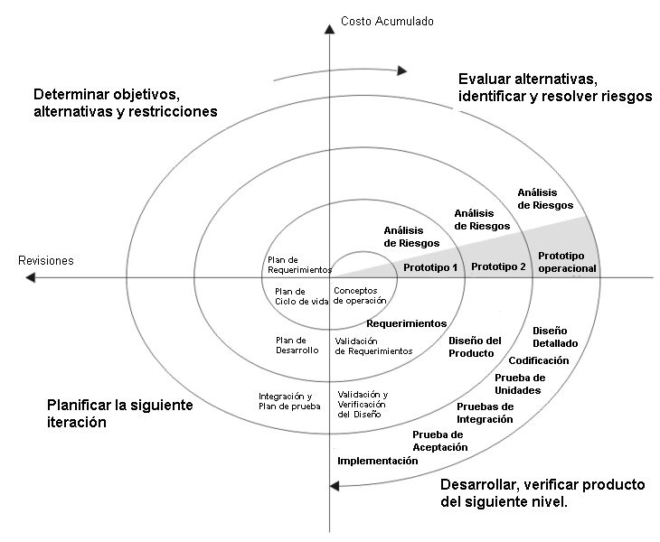
Modelos de procesos tradicionales
Modelo en espiral
Notes:
Es un modelo de proceso de software evolutivo que conjuga la naturaleza iterativa de construcción de prototipos con los aspectos controlados y sistemáticos del modelo lineal secuencial.
Cada ciclo del espiral representa una fase del desarrollo de software. Por lo tanto, el ciclo interno podría referirse a la definición de requerimientos, el siguiente ciclo al diseño y así sucesivamente.
El modelo en espiral utiliza la construcción de prototipos como mecanismo de reducción de riesgos, pero, lo que es más importante, permite a quien lo desarrolla aplicar el enfoque de construcción de prototipos en cualquier etapa de evolución del producto. Mantiene el enfoque sistemático de los pasos sugeridos por el ciclo de vida clásico, pero lo incorpora al marco de trabajo iterativo que refleja de forma más realista el mundo real.
Una de las ventajas principales del modelo en espiral es que mientras los costos suben, los riesgos disminuyen, mientras que la desventaja es que se trata de un modelo complicado. En algunos casos, el desarrollo del producto es suficientemente lineal y los riesgos del proyecto son tan pocos, que no se necesitan la flexibilidad y la gestión de riesgos que ofrece el modelo en espiral

Slide 12
Modelos de procesos tradicionales
Entrega por Etapas
Notes:
Es un modelo de ciclo de vida en el cual el software se muestra al cliente en etapas refinadas sucesivamente. Al utilizar este modelo se conoce exactamente que es lo que se va a desarrollar cuando se inicia el proceso. El proyecto no es entregado al final sino que se entrega por etapas sucesivas a lo largo del proyecto.
La principal ventaja de este modelo es que permite proporcionar una funcionalidad útil en las manos del cliente antes de entregar el 100 por ciento del proyecto al final del mismo. También proporciona signos tangibles del progreso en el proyecto y se generan con enfoques menos incrementales. La desventaja de la utilización de este modelo es la rigidez que exige la planificación

Slide 13
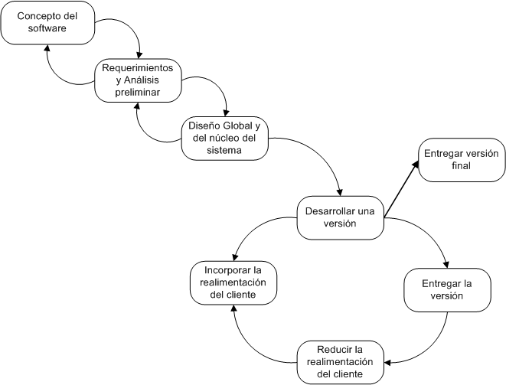
Modelos de procesos tradicionales
Modelo de entrega evolutiva
Notes:
Se basa en la idea de desarrollar una implementación inicial, donde el cliente realiza comentarios al respecto para realizar refinamientos a través de diversas versiones hasta llegar al sistema que se desea.
El ciclo principal del modelo es donde se desarrollan las versiones y la retroalimentación del cliente. Este ciclo debe repetirse hasta agotar recursos disponibles como tiempo, presupuesto, número de iteraciones planeadas o hasta que el cliente este satisfecho del producto
La ventaja de un proceso del software que se basa en un enfoque evolutivo es que la especificación se puede desarrollar de forma creciente. Sin embargo, desde otra perspectiva de ingeniería y gestión, el enfoque evolutivo tiene dos problemas:
El proceso no es visible: Los administradores tienen que hacer entregas regulares para medir el progreso.
A menudo los sistemas tienen una estructura deficiente: Los cambios continuos tienden a corromper la estructura del software.

Slide 14
Modelos de procesos tradicionales
Desarrollo basado en componentes
Notes:
El paradigma orientado a objetos enfatiza la creación de clases que encapsulan tanto los datos como los algoritmos que se utilizan para manejar los datos.
El modelo de desarrollo basado en componentes incorpora muchas de las características del modelo en espiral. Es evolutivo, y exige un enfoque iterativo para la creación del software. Sin embargo, el modelo de desarrollo basado en componentes configura aplicaciones desde componentes preparados de software.
Un enfoque basado en la reutilización está compuesto de una gran cantidad de módulos reutilizables y de algunos marcos de trabajo de integración de los mismos.
La ingeniería de software basada en componentes tiene la ventaja de reducir la cantidad de software a desarrollarse y así reduce los costos y los riesgos. Por lo general, permite una entrega más rápida del software. Sin embargo, los compromisos en los requerimientos son inevitables, y puede dar lugar a un sistema que no cumpla las necesidades reales del usuario

Slide 15
Modelos de mejora de procesos

Slide 16
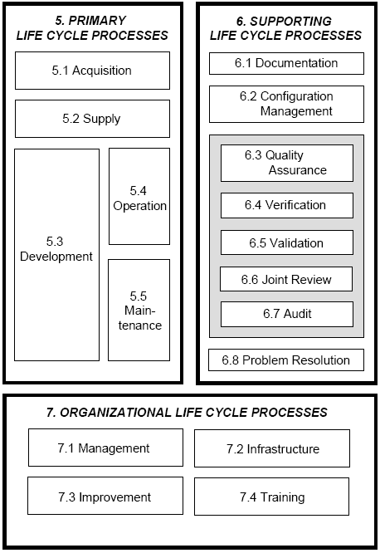
Normas internacionales
ISO/IEC 12207
Notes:
El estándar fue publicado en su primera versión en agosto de 1995 con el nombre oficial ISO/IEC 12207 – Software Life Cycle Processes
El estándar establece una arquitectura de alto nivel del ciclo de vida del software. Esta es construida con un conjunto de procesos e interrelaciones entre los mismos.
Los procesos del ciclo de vida están agrupados en 3 clases principales, y cada clase posee procesos específicos.
Procesos Primarios: Ocurre durante un período u otro en el ciclo de vida de un proyecto de software que se extiende desde su conceptualización hasta su finalización.
Procesos de soporte: Apoya a cualquier otro proceso con un propósito claro y contribuye al éxito y la calidad del proyecto.
Procesos de la organización: Una organización emplea estos procesos para realizar funciones en el nivel corporativo, típicamente más allá o a través de proyectos.

Slide 17
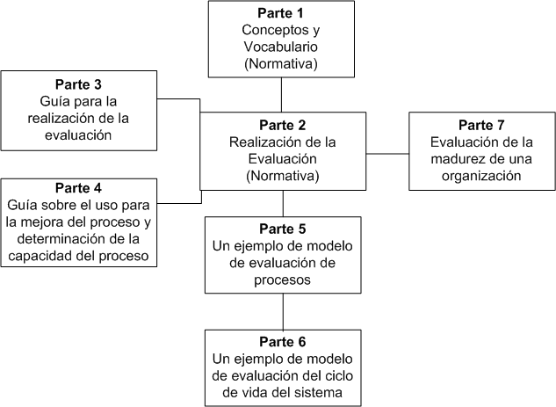
Normas internacionales
ISO/IEC 15504
Notes:
Proporciona un marco de trabajo para la evaluación de los procesos del software. El mismo puede ser utilizado por organizaciones implicadas en la planificación, administración, monitoreo, control y para mejorar la adquisición, suministro, desarrollo, operación, evolución y soporte del software

Slide 18
A nivel regional

Slide 19
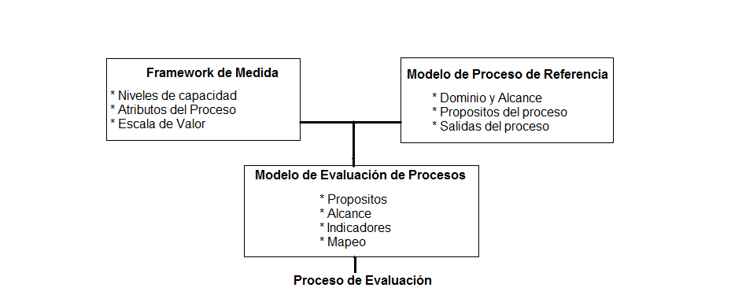
A nivel regional
Light MECPDS

Slide 20
Bases del modelo propuesto

Slide 21
Bases del modelo propuesto
Incorporación de tres procesos relacionados con el desarrollo de software como parte un modelo de calidad inicial.
Objetivo:
  Definir las principales actividades y tareas relacionadas con cada proceso, incluyendo los roles involucrados y recomendaciones.

Slide 22
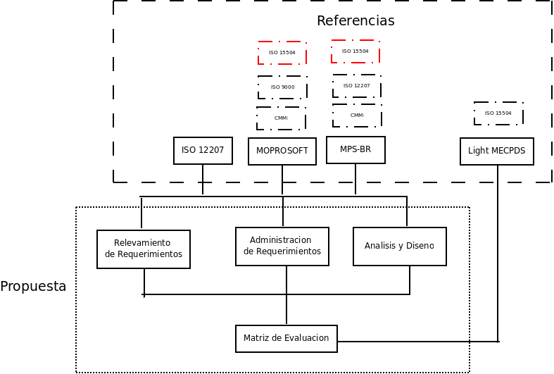
Bases del modelo propuesto

Slide 23
Bases del modelo propuesto
Patrón de descripción de procesos
  Nombre del proceso
  Propósito y objetivos
  Fundamentación teórica
  Roles
  Actividades
  Flujos Alternos
  Recomendaciones
  Diagrama de flujo de procesos
  Matriz de evaluación

Slide 24
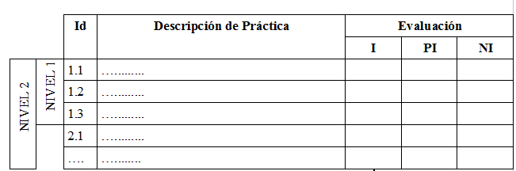
Bases del modelo propuesto
Nivel 0 – Incompleto
Nivel 1 – Realizado
Nivel 2 - Administrado
No Implementado (0-50%)
Parcialmente Implementado (51%-84%)
Implementado (85%-100%)
Notes:
Especificados los conceptos, la definición de niveles por proceso se define por la obtención de evaluaciones I (Implementado) en todas las prácticas definidas para el nivel u obteniendo un promedio superior al 80% en la sumatoria de todas las practicas definidas para el nivel.
Para la evaluaciones de las prácticas correspodiente a cada nivel deberá ser realizada una evaluación detallada de las caracteristicas principales obtenidas del analisis de información de las documentaciones. En el Anexo G se presenta el modelo de detalle tomado en cuenta para la evaluación del caso de estudio presentado en este proyecto.

Slide 25
Procesos

Slide 26
Relevamiento de requerimientos
Propósito y objetivos
  Obtención de datos de requerimientos claros y bien definidos
Fundamentación teórica
Roles
  Líder de proyecto
  Encargado de documentación
  Equipo de requerimientos
  Cliente
  Usuario
Notes:
La ingeniería de requerimientos de software trata de establecer lo que un sistema debe hacer, sus propiedades emergentes deseadas y esenciales, y las restricciones en el funcionamiento del sistema
Básicamente la ingeniería de requerimientos se basa en 4 actividades [Sommerville2005]:
Estudio de viabilidad
Obtención y análisis de requerimientos
Validación de requerimientos
Gestión de requerimientos
El principal objetivo de aplicar correctamente técnicas de ingeniería de requerimientos es la traducción de las características requeridas por el cliente para su mejor comprensión entre las partes involucradas en todos los procesos que involucran el desarrollo y aplicación del producto.

Slide 27
Relevamiento de requerimientos
Recomendaciones
  Documentación de requerimientos
  Formulario de registro de solicitudes de clientes
  Documento de estudio de factibilidad y viabilidad

Slide 28
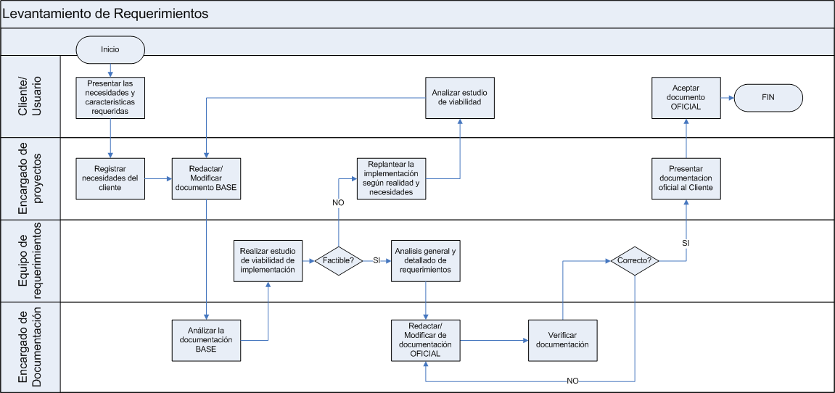
Relevamiento de requerimientos
* Presentación de situación actual
de requerimientos así como las
modificaciones sugeridas debido a las
situaciones definidas en la actividad
Anterior.
* Negociar conformidad del cliente
según situaciones generadas.
* Documentación de aceptación del
cliente según documentación de
requerimiento presentada aceptado la
conformidad del proyecto.
* Presentar necesidades básicas o características
requeridas en el proyecto de acuerdo al entorno actual.
* Definir aspectos de utilización de acuerdo a necesidades
o requerimientos del entorno.
* Presentación oficial del documento de
requerimientos al cliente según los
datos obtenidos en el análisis realizado.
* Incrementar el nivel de detalle
de la documentación según análisis
anterior en los puntos referidos.
* Definir cronograma de trabajo así
también como planificación del
proyecto.
* Verificación de consistencias,
verificaciones ortográficas, entre otras verificaciones requeridas para lograr la consistencia del documento.
* Documentar necesidades o características expuestas por
el cliente con los siguientes detalles como mínimo: Fecha,
Nombre del Cliente, Requisitos funcionales, Requisitos
no funcionales y sus derivados,...
*- Registrar cualquier tipo de documentación proveída por el
cliente como gráficos, descripciones, sistemas similares,
comparaciones, o cualquier información que podría ser
utilizada para facilitar la comprensión de las
necesidades o funcionalidades requeridas.
* Según inconsistencias u otros factores
que se identifiquen en la documentación
de requerimientos se realiza una modificación
parcial en los requerimientos del mismo
para poder corregir u optimizar los
requerimientos del cliente.
* Analizar documentación preliminares generadas por las necesidades
el los clientes identificando el alcance de requerimiento así también como
la factibilidad de implementación del mismo especificando sus implicancias,
ventajas y desventajas de implementación.
* Identificar requisitos no funcionales generados por los datos proveídos.
* Generar o modificar documento de requerimientos.
* Realizar análisis de relación de
requerimientos entre los mismo
así también como roles generados
por los mismo, flujos principales de
los principales procesos, flujos
alternativos, entre otros.
* Verificación de consistencias, verificaciones ortográficas,
comparaciones con documentación generada por el
cliente así como las fundamentaciones y comentarios
de factibilidades
* De acuerdo a la documentación base de requerimientos
se realiza estudio de viabilidad de implementación
documentando todas las implicancias encontradas
así también como posibles mejoras e inconsistencias que
podría generarse.

Slide 29
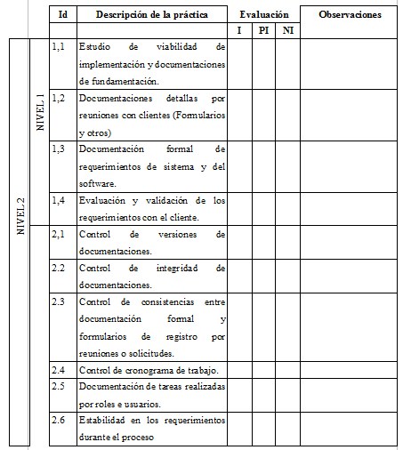
Relevamiento de requerimientos

Slide 30
Administración de requerimientos
Propósito y objetivos
  Administrar los posibles cambios de requerimientos durante la evolución del ciclo de desarrollo del proyecto.
Fundamentación teórica
Roles
  Líder de proyecto
  Encargado de documentación
  Equipo de requerimientos
  Cliente
  Usuario
Notes:
La administración de requerimientos es una de las actividades principales en la ingeniería de requerimientos ya que en grandes software son siempre cambiantes [Sommerville2005].
La complejidad de los software de gran tamaño implica una tarea de relevamiento de requerimientos bastante compleja por lo que muy difícilmente obtener un documento de requerimientos inicial completo. A partir de esto surge el concepto de administración de requerimientos.

Slide 31
Administración de requerimientos
Recomendaciones
  Formulario de cambio o ingreso de nuevos requerimientos
  Documento de estudio de implementación

Slide 32
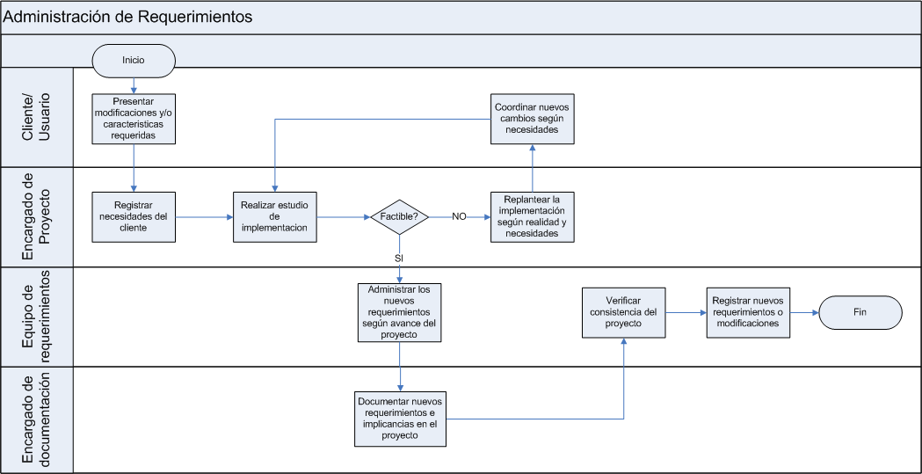
Administración de requerimientos
* Presentar al cliente la situación con el nuevo cambio y las implicancias al proyecto.
* Negociar un punto intermedio entre funcionalidad y necesidades a modo de minimizar el impacto a la
planificación inicial del proyecto.
* Definir formalmente nuevas características
deseadas a través de reuniones con el líder
del proyecto.
* Realizar las justificaciones correspondiente
al cambio.
- Según análisis entre funcionalidad,
realidad y necesidades; preparar
alternativas similares con menor
impacto a la planificación
del proyecto.
* Verificar consistencia de requerimientos
y funcionalidades de acuerdo con las
modificaciones realizadas.
* Anexar a documentos iniciales de
requerimientos nuevas funcionalidades.
* Registrar los requerimientos adicionales
propuesto por el cliente así también como
la justificación o necesidad de la incorporación
del mismo al proyecto definido.
- Realizar documentación detallada de
los requerimientos incluyendo flujos
principales y alternos correspondiente
a cada uno
- Documentar implicancias actuales o
futuras de la modificación.
* Realizar análisis de factibilidad e implicancia de la
incorporación de los nuevos requerimientos al
proyecto incluyendo análisis de costos, viabilidad, etc.
* Documentar análisis detalladamente incluyendo
principalmente la implicatoria al proyecto y
justificaciones en caso que se requiera.
* Realizar modificaciones correspondiente
a requerimientos adicionales según
el avance actual del proyecto.

Slide 33
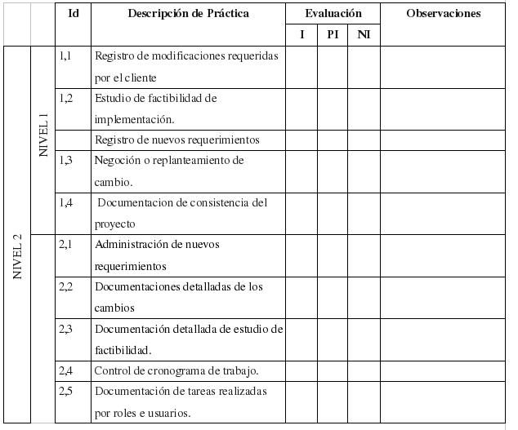
Administración de requerimientos

Slide 34
Análisis y diseño
Propósito y objetivos
  Realizar el análisis detallado de los requerimientos obtenidos en el proceso de relevamiento de requerimientos y realizar el diseño detallado de la implementación del proyecto.
Fundamentación teórica
Roles
  Líder de proyecto
  Analistas
  Diseñadores
  Encargado de documentaciones
  Cliente
Notes:
El análisis es una actividad muy relacionada con la especificación de requerimientos. Durante la actividad de análisis se realiza el refinamiento de los requerimientos recolectados y su especificación detallada en cada caso incluyendo los diversos escenarios para cada caso detectado.
La calidad de software tiene gran relación con la calidad del diseño que se ha realizado en un proyecto especifico.

Slide 35
Análisis y diseño
* Definir responsabilidades para el equipo de análisis del proyecto así también como el cronograma correspondiente a la fase de análisis.
* Presentación del Documento de Requerimientos para el análisis correspondiente.
* Realizar la documentación detallada de los puntos previstos o analizados.
* Modificar documentación de acuerdo a avances del proceso.
* Verificar consistencia con respecto a conceptos y necesidades definidas en la documentación de requerimientos.
* Realizar control de totalidad de requerimientos incluidos en el análisis del proyecto.
* De acuerdo con la documentación generada realizar el diseño correspondiente. El mismo debe abarcar como mínimo los siguientes puntos (de acuerdo con la norma ISO 12207)
* Realizar la documentación detallada del estudio de diseño requerido para el proyecto
* Incluir Análisis y Diseño en la misma documentación.
* Verificar consistencia, y redacción de documentación.
* Realizar estructuración de la documentación según componentes del proyecto.
* Interactuar con el equipo de diseño para la definición de los procesos.
* Verificar las documentaciones realizadas durante el proceso.
* Verificar la evolución de los requerimientos definidos para el proyecto.
* De acuerdo con el Documento de Requerimientos presentado realizar el análisis correspondiente. El mismo debe abarcar como mínimo los siguientes puntos:
- Análisis detallado de requerimientos definidos.
- Definición de datos y requerimientos para base de datos.
- Especificación detallada de requerimientos.
* Verificar consistencia, y redacción de documentación.
* Realizar estructuración de la documentación según componentes del proyecto.

Slide 36
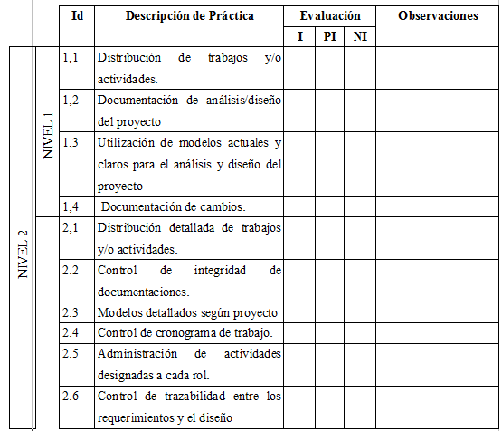
Análisis y diseño

Slide 37
Caso de prueba

Slide 38
Caso de prueba
FactPo – Sistema de Facturacion de Podas
  A pedido de contratistas actualmente trabajando para la ANDE.
Análisis de Puntos de Función
  LDC aproximadamente 8.000
    Lenguaje orientado a objetos
    Seguridad, modularidad, comunicacion a datos, complejidad.

Slide 39
Caso de prueba
Herramientas utilizadas (Open Source)
  Open Office
  StarUML
  Eclipse Modeling
  Servidor SVN (code.google.com)
  Cliente SVN (Tortoise)

Slide 40
Caso de prueba
Ing. De Requerimientos
  Reuniones con el cliente:2
    Sistema existente.
    Materiales proporcionados por el cliente
  Estudio de viabilidad básico
  Documento de requerimientos.

Slide 41
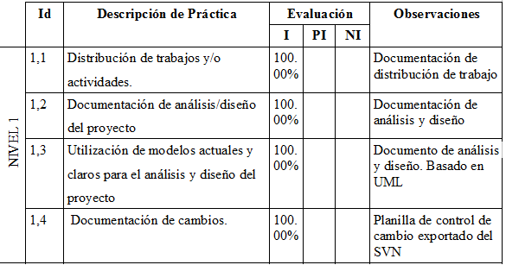
Caso de prueba

Slide 42
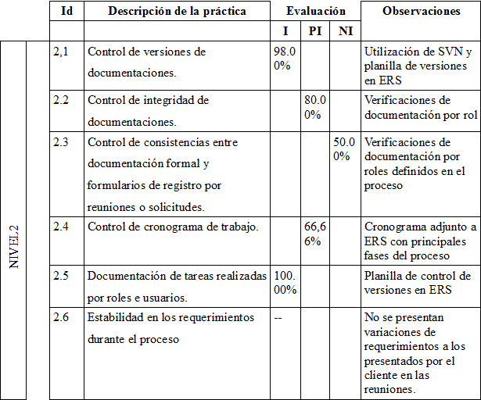
Caso de Prueba

Slide 43
Caso de Prueba
Análisis y diseño
  Descripción detallada de casos de uso
  Diagrama de clases
  Diagrama físico de base de datos
  Diagrama de estados
  Diagrama de componentes y despliegue

Slide 44

Caso de Prueba

Slide 45
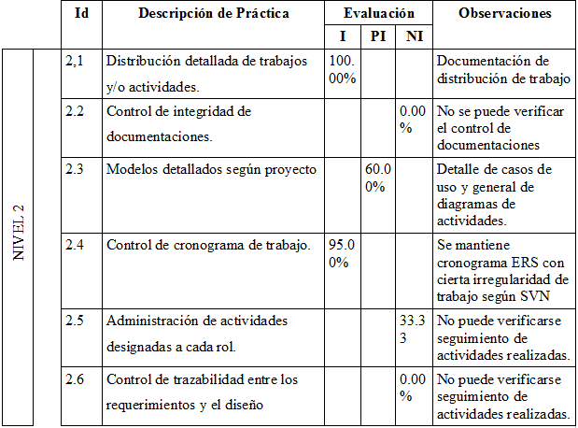
Caso de Prueba

Slide 46
Caso de Prueba
Administración de requerimientos
  Incorporación de nuevos requerimientos a los definidos inicialmente
  Inclusión del requerimiento en fase de diseño.
    Modificaciones de requerimientos funcionales y no funcionales
    Modificaciones de casos de usos
    Modificaciones de diseño físico de BD

Slide 47
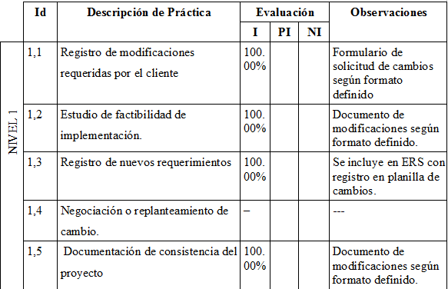
Caso de Prueba

Slide 48
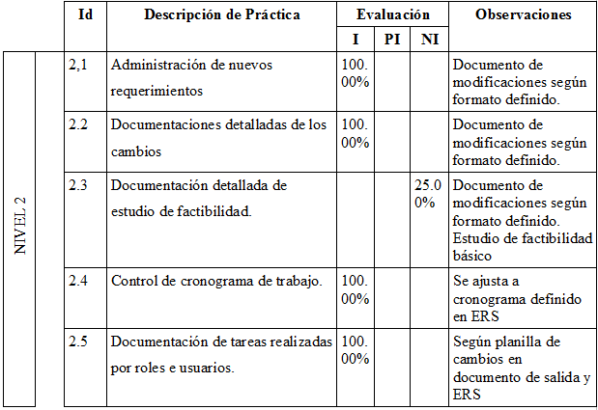
Caso de Prueba

Slide 49
Conclusiones??

Slide 50
Estado Actual
Principal
  Presentar un modelo de procesos para las fases de relevamiento y análisis que se ajusten al mercado de desarrollo de software, con el fin de mejorar el proceso de desarrollo.
LOGRADO
  Definición de procesos para las fases
    Relevamiento de Requerimientos
    Administración de Requerimientos
    Análisis y diseño
  Definición de matrices de evaluación para cada proceso

Slide 51
Estado Actual
Específicos
  Realizar un estudio sobre diversos modelos de procesos que rigen a nivel mundial y regional.
LOGRADO
  Presentación de normas y estándares como son
    ISO/IEC 12207
    ISO/IEC 15504
    MPS.BR
    Moprosoft
    Norma Peruana
    Light MECPDS

Slide 52
Estado Actual
Específicos
  Definir características principales y diferencias de cada modelo comparando cada entorno con el estado actual del país.
LOGRADO
  Comparación de modelos regionales
    MPS.BR
    Moprosoft
    Norma Peruana

Slide 53
Estado actual
Específicos
  Desarrollar procesos para estandarizar y documentar las fases correspondientes al alcance de este trabajo.
LOGRADO
  Definición de procesos
    Relevamiento de requerimientos
    Administración de requerimientos
    Análisis y diseño
  Matriz de evaluación

Slide 54
Estado Actual
Específicos
  Proponer un modelo de procesos básico para las fases de requerimientos y análisis, utilizando paradigmas existentes en la ingeniería de software.
LOGRADO
  Definición de procesos
  Propuestas de documentaciones según buenas prácticas de la ingeniería de software y estándares vigentes.

Slide 55
Estado Actual
Específicos
  Realizar pruebas de implementación de los procesos para evaluar la adaptabilidad del mismo.
LOGRADO
  Aplicación de los procesos en un proyecto real.
  Evaluación de procesos de acuerdo a método y matriz definida para cada proceso
  Documentación de resultados.

Slide 56
Estado Actual
Específicos
  Iniciar la utilización de modelos de procesos para impulsar a las empresas a las certificaciones más rigurosas existentes a nivel mundial.
LOGRADO
  Caso de estudio desarrollado a pedido de empresas actualmente activas.
  Utilización de procesos con varios grupos de desarrollo.
  Iniciación práctica del modelo

Slide 57
Trabajos futuros

Slide 58
Trabajos futuros
Definición total del proceso de desarrollo de proyectos.
Definición de diversos tipos de procesos relacionados indirectamente con el proceso de desarrollo.
Estudio de un proceso de evaluación formal para los procesos.
Documentaciones de aplicabilidad en otros proyectos

